Slide 1

Nota Fiscal de Consumidor Eletrônica

Slide 2
DEFINIÇÃO DE NFe
É um documento emitido e armazenado eletronicamente por contribuinte credenciado pela Secretaria de Estado da Receita, de existência apenas digital, cuja validade é garantida pela assinatura digital do emitente e pela autorização de Uso, concedida pela Administração Tributária.

Slide 3
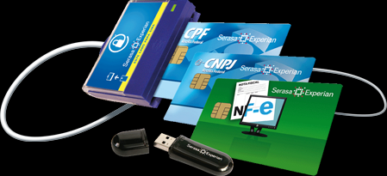
CERTIFICADO DIGITAL
O Certificado Digital é uma assinatura com validade jurídica que garante proteção às transações eletrônicas e outros serviços via internet, permitindo que pessoas e empresas se identifiquem e assinem digitalmente de qualquer lugar do mundo com mais segurança e agilidade.

Slide 4
DEFINIÇÃO
A Nota Fiscal de Consumidor Eletrônica (NFC-e), modelo 65 é documento hábil para acobertar operações e prestações internas de vendas no varejo ao consumidor final, exceto casos em que a emissão de Nota Fiscal Eletrônica (NF-e), modelo 55, seja obrigatória.

Slide 5
OBJETIVOS
Visa ser uma alternativa totalmente eletrônica para os atuais documentos fiscais em papel utilizados no varejo ;
Reduzir custos de obrigações acessórias aos contribuintes;
Possibilitar o aprimoramento do controle fiscal pelas Administrações Tributárias.

Slide 6
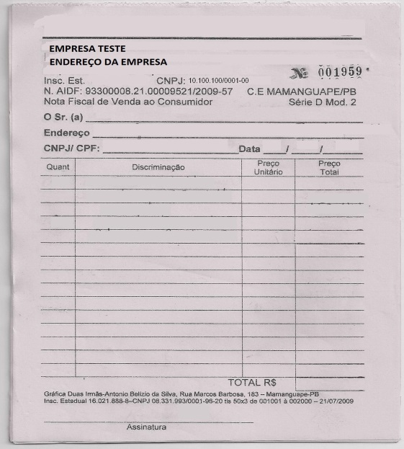
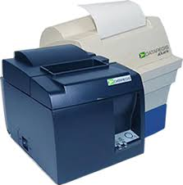
SUBSTITUIÇÃO DE DOCUMENTOS FISCAIS
NFC (PAPEL)
ECF

Slide 7
LEGISLAÇÃO
Ajuste SINIEF 07/2005
Ajuste SINIEF 01/2013
RICMS-PB (Art. 166 a 166-P)
Portaria 259/2014 – GSER e suas Alterações
Portaria 209/2014 - GSER

Slide 8
BENEFÍCIOS
Empresas emissoras da NFC-e
Consumidor
Fisco

Slide 9
BENEFÍCIOS DAS EMPRESAS
· Redução de custos com :
Dispensa de obrigatoriedade de adoção de equipamento fiscal para emissão de NFC-e e Possibilidade de uso de Impressora não fiscal;
Não exigência de qualquer tipo de homologação de hardware ou software;
Simplificação de Obrigações Acessórias (dispensa de redução Z, leitura X, mapa de caixa, aposição de lacres, registros em atestados de intervenção);
Não exigência da figura do Interventor Técnico;

Slide 10
BENEFÍCIOS DAS EMPRESAS
Uso de papel com menor requisito de tempo de guarda;
Transmissão em Tempo Real ou Online da NFC-e
Redução significativa dos gastos com papel;
Uso de Novas Tecnologias de Mobilidade;
Flexibilidade de Expansão de pontos de venda no estabelecimento sem necessidade de obtenção de autorização do Fisco;
Possibilidade, a critério da Unidade Federada e do interesse do consumidor, de impressão de documento auxiliar resumido, ou apenas por mensagem eletrônica

Slide 11
BENEFÍCIOS DO CONSUMIDOR
· Possibilidade de consulta em tempo real ou online de suas NFC-e no portal da SEFAZ;
· Segurança quanto à validade e autenticidade da transação comercial;
· Possibilidade de receber DANFE da NFC-e Ecológico (resumido) ou por E-mail ou SMS;

Slide 12
BENEFÍCIOS DO FISCO
· Informação em tempo real dos documentos fiscais;
· Melhoria do controle fiscal do varejo;
· Possibilidade de monitoramento à distância das operações, cruzamento de dados e auditoria eletrônica;

Slide 13
NFC-e NA PARAÍBA
PROJETO PILOTO
14 de Julho a 30 de Setembro 2014
RAZÃO SOCIAL | INSCRIÇÃO ESTADUAL | CNPJ
N.CLAUDINO & CIA. LTDA. | 16.185.640-3 | 08.995.631/0031-15
PAQUETÁ CALÇADOS S/A | 16.181.053-5 | 01.098.983/0218-87
JOÃO OLIVEIRA ALVES | 16.086.596-4 | 24.293.516/0001-30

Slide 14
NFC-e NA PARAÍBA
Fica facultada a outras empresas a adesão à emissão de Nota Fiscal de Consumidor Eletrônica Partir de 1º de Outubro de 2014.

Slide 15
OBRIGATORIEDADE DE EMISSÃO DA NFC-e
PERÍODO | ATIVIDADES
Em 1º de julho de 2015 | Serão obrigados a emitir Nota Fiscal de Consumidor Eletrônica (NFC-e) os novos estabelecimentos com inscrição estadual e empresas varejistas com faturamento superior a R$ 25 milhões com base no exercício de 20 13
Em 1º de janeiro de 2016 | Os estabelecimentos varejistas com faturamento superior a R$ 9 milhões no exercício de 2013
Em 1º de julho de 2016 | Estabelecimentos varejistas com faturamento superior a R$ 5.500 milhões no exercício de 2014
Em 1º de janeiro de 2017 | Estabelecimentos varejistas com faturamento superior a R$ 3.600 milhões no exercício de 2014
Em 1º de julho de 2017 | Demais estabelecimentos varejistas enquadrados do no art. 338 do Regulamento do ICMS-PB

Slide 16
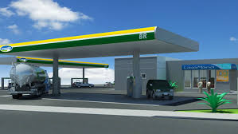
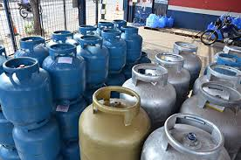
OBRIGATORIEDADE DE EMISSÃO DA NFC-e
As empresas do comércio varejista de combustíveis para veículos automotores e de gás liquefeito de Petróleo (GLP).
1º de Agosto de 2015

Slide 17

OBRIGATORIEDADE DE EMISSÃO DA NFC-e
Administração de Hotéis
Lanchonetes, Casas de Chá, de Sucos e Similares
Restaurantes e Similares
Bares e Outros Estabelecimentos Similares
Serviços de Alimentação para Eventos e Recepções – Buffet
Cantinas - Serviços de Alimentação Privativos
Fornecimento de Alimentos Preparados Preponderantemente para Consumo Domiciliar
1º de Outubro de 2015

Slide 18
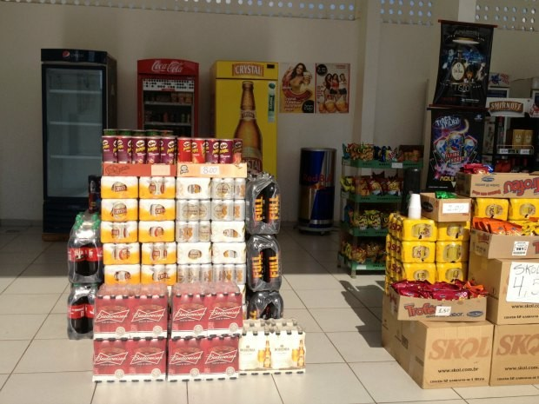
OBRIGATORIEDADE DE EMISSÃO DA NFC-e
Comércio Varejista de Bebidas com faturamento acima de 600.00,00 (Seiscentos mil reais).
1º de Dezembro de 2015

Slide 19
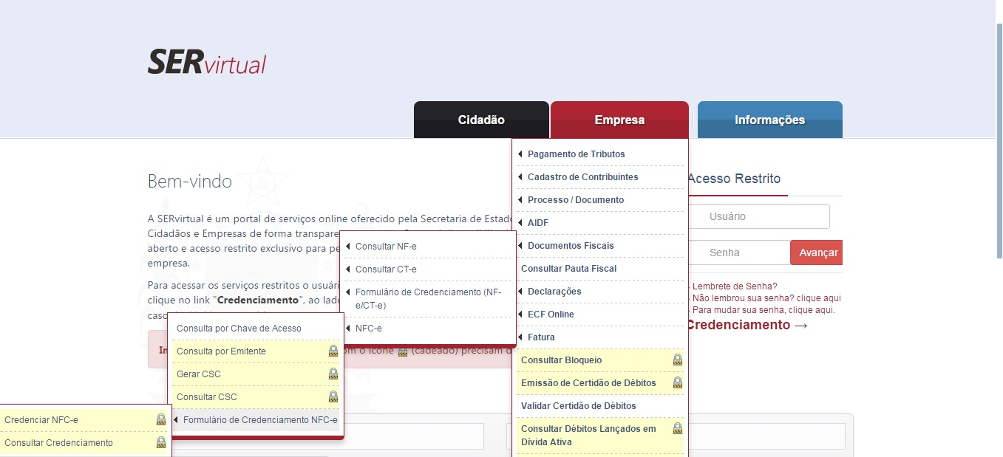
CREDENCIAMENTO NFC-e e GERAÇÃO CSC.
Apenas sócios e contadores cadastrados podem ter acesso ao sistema e solicitar o credenciamento. Em até um dia útil o credenciamento será concluído pela Secretaria de Estado da Receita.

Slide 20
MEIOS DE FATURAMENTO
I - Software específico de faturamento NCF-e
II - Emissor Gratuito

Slide 21
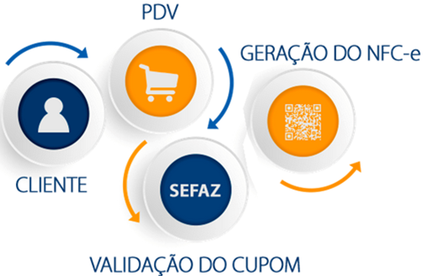
ESQUEMATIZAÇÃO DE OPERACIONALIDADE

Slide 22
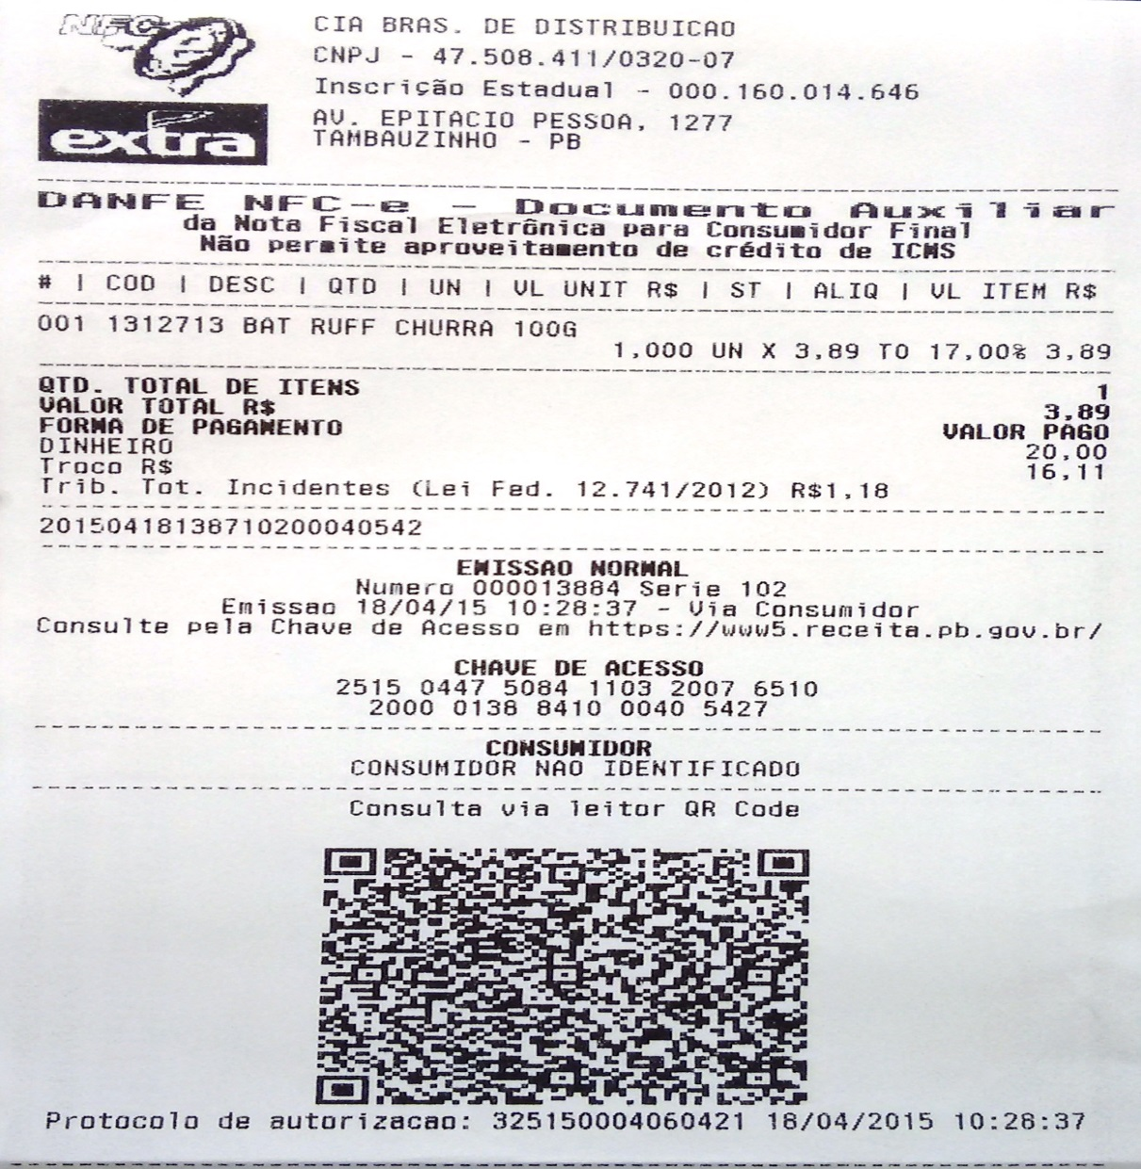
DANFE NFC-e

Slide 23
CONSULTA DA NFC-e
CHAVE DE ACESSO

Slide 24
CONSULTA DA NFC-e
QR-CODE

Slide 25
DADOS ESTATÍSTICOS
Até 29/02/2016 – Foram Emitidas 67.939.763
6.652 Estabelecimentos Credenciados
Aproximadamente 78,80% dos estabelecimentos ainda deverão se credenciar para emitir NFC-e nos próximos anos.

Slide 26
APLICABILIDADE DA LEGISLAÇÃO
Vedação do Uso do Talonário de Notas Fiscais Modelo 2 Serie D; exceto para venda fora do estabelecimentos revendedores de GLP.
Facultado manter 50% dos ECF por até 6 (seis) Meses, da data de inicio da obrigatoriedade, exceto se o contribuinte possui apenas 1 ECF e/ou usá-lo como forma de contingência.

Slide 27
APLICABILIDADE DA LEGISLAÇÃO
É vedado o CREDITAMENTO de ICMS através da escrituração de Nota Fiscal de Venda ao Consumidor Eletrônica – NFC-e
Obrigatoriedade da Identificação do Consumidor Operações superiores a 10.000,00 (Dez mil reais)

Slide 28
APLICABILIDADE DA LEGISLAÇÃO
Obrigatoriedade do QR CODE no XML;
Venda de postos de combustíveis para órgãos públicos
/Empresas inscritas;
Venda para entrega futura;.

Slide 29
APLICABILIDADE DA LEGISLAÇÃO
Obrigatoriedade da informação das formas de pagamentos;
Pagamentos efetuados através de Cartão de Débito ou Crédito tem que ser operacionalizados através de TEF – Transferência Eletrônica de Fundos; e
A partir de abril/2016 CNPJ da credenciadora, a bandeira da operadora do cartão e o número de autorização da operação.
EXCETO:
Nos casos do Art. 1º da Portaria nº 209/GSER.

Slide 30
CONTINGÊNCIA
Contingência off-line
A Impressão do formulário de segurança (FS-DA);
ECF (Emissor de Cupom Fiscal).
Logo após o restabelecimento da conexão com a Internet, as NFC-e emitidas em contingência devem ser transmitidas para o ambiente autorizador no prazo máximo de 24 horas da emissão em contingência.
Se a Contingência for emitida por Formulário de Segurança, posteriormente deve ser transmitidas em até 168 horas (7 dias).

Slide 31
INUTILIZAÇÃO
Na hipótese de quebra de sequência da Numeração, deverá ser feito o pedido de INUTILIZAÇÃO da NFC-e até o 10º dia do mês subsequente àquele em que ocorrer a quebra da sequência da numeração.

Slide 32
CANCELAMENTO
Hipótese de CANCELAMENTO:
I – NÃO tenha ocorrido a circulação da mercadoria;
II – Tenha ocorrido período de, no máximo, 24 (vinte e quatro) horas desde a concessão de autorização de uso de NFC-e.

Slide 33


Slide 34
Não é o mais forte que sobrevive, nem os mais inteligentes, mas o que melhor se adapta às mudanças.”
Charles Darwin

Slide 35


OBRIGADO!!!!!

